Slide 1
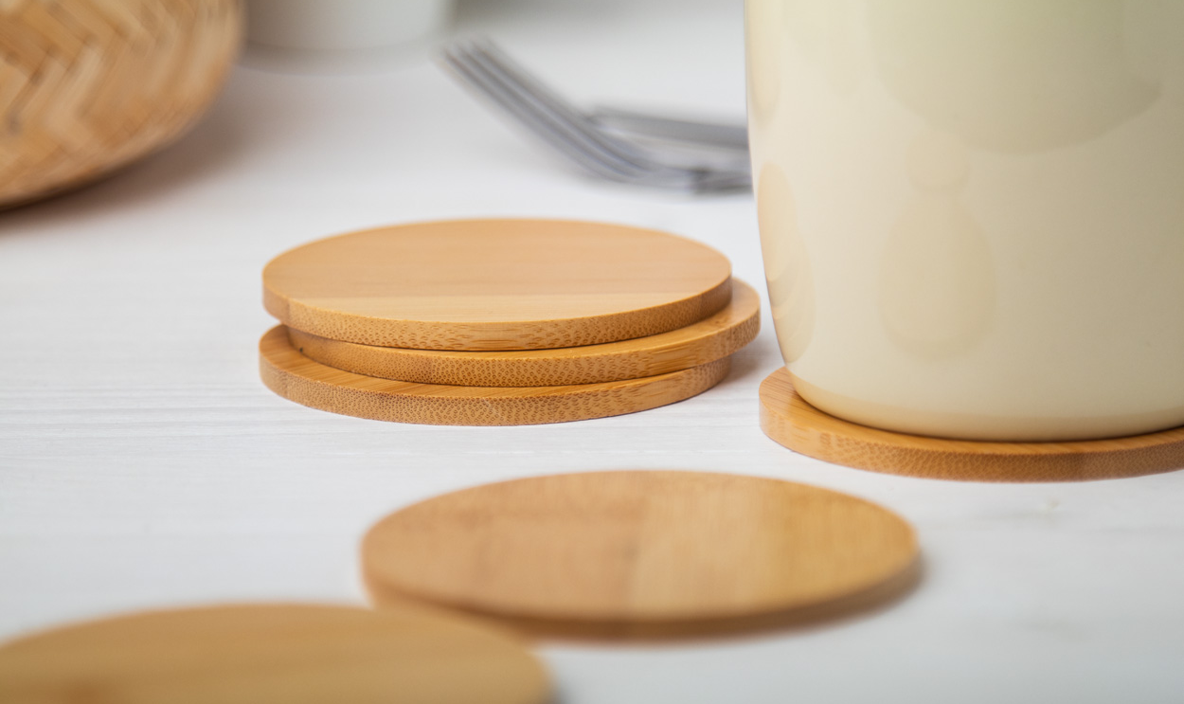
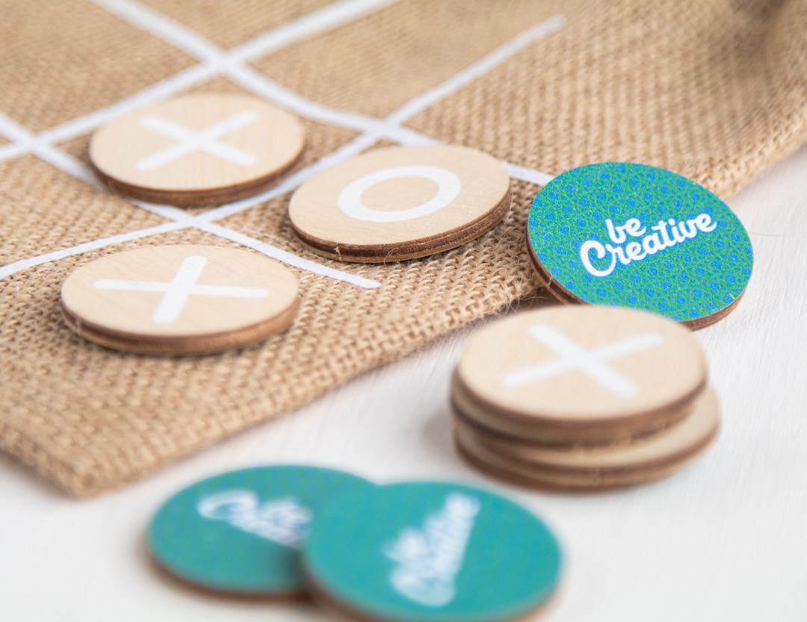
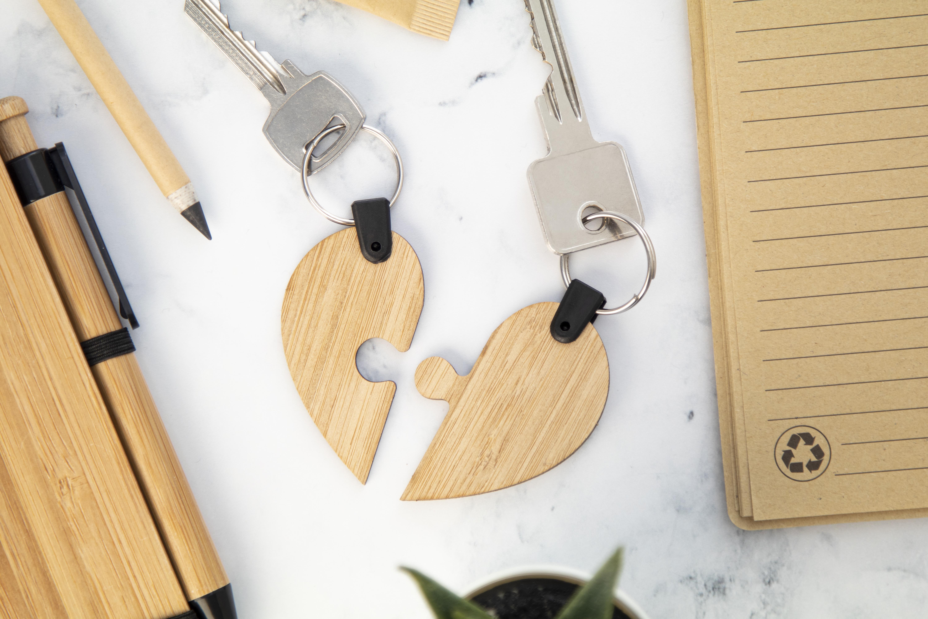
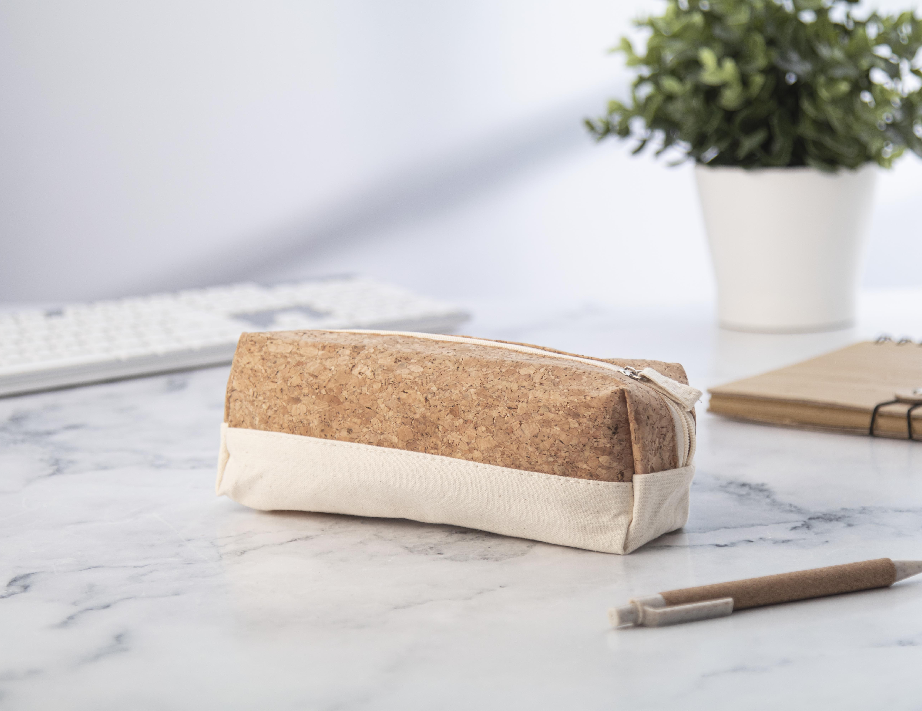
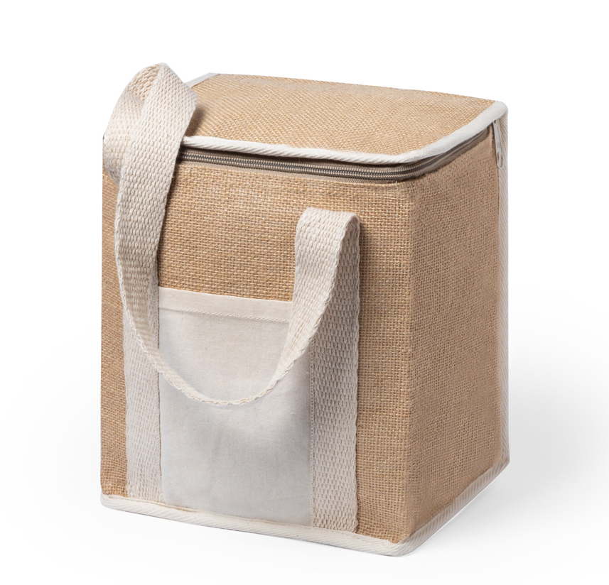
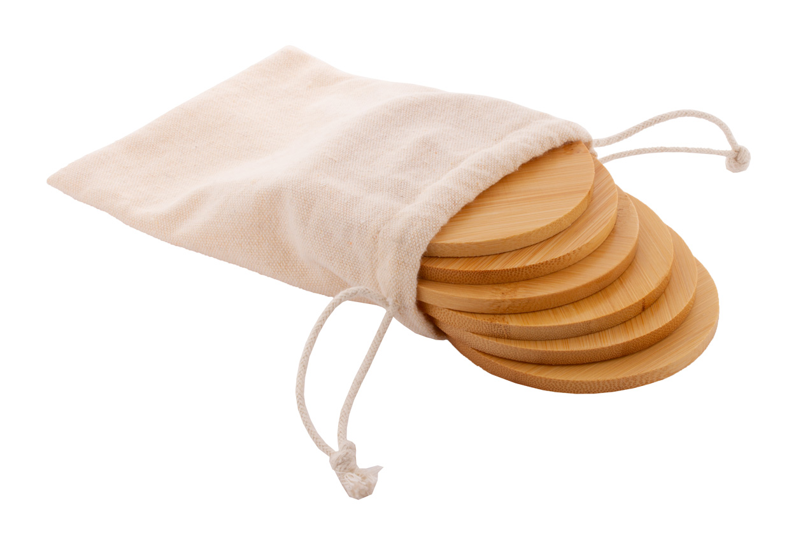
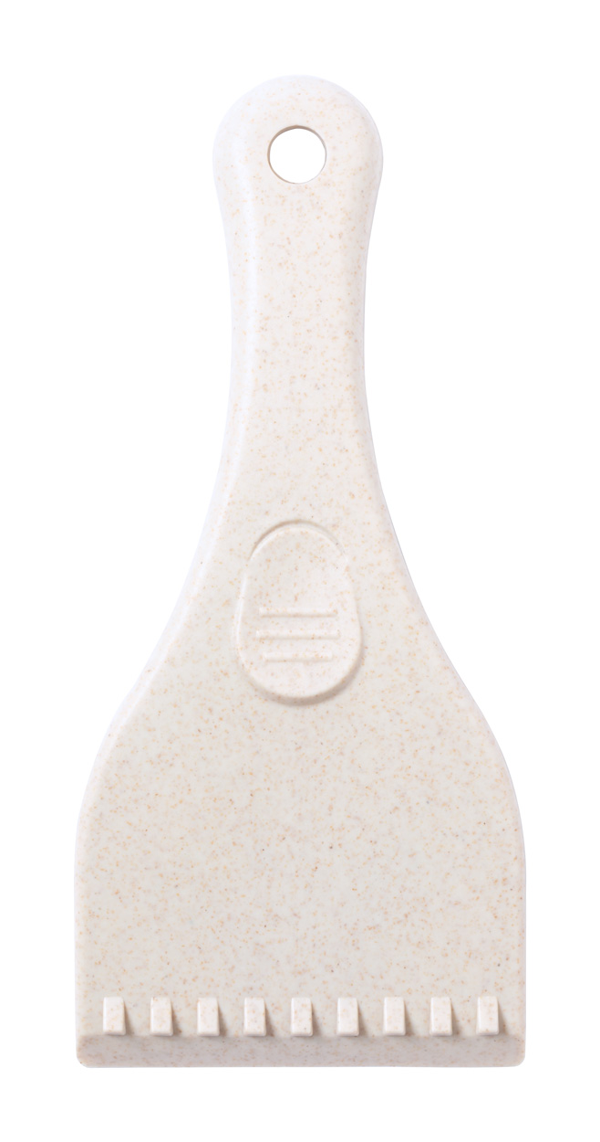
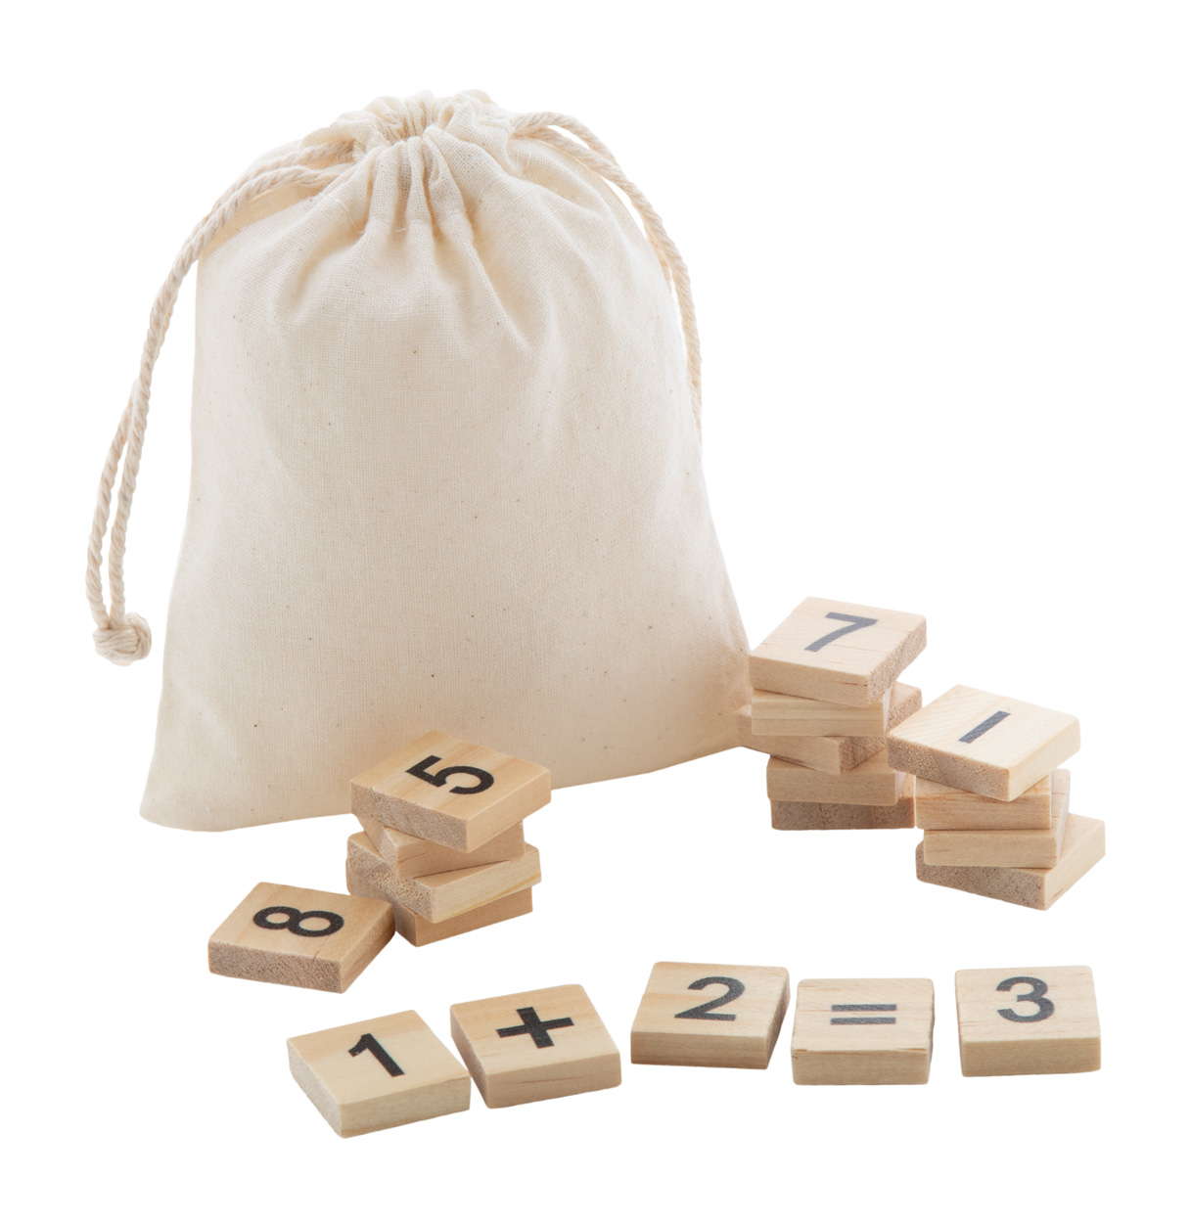
Plaats hier uw contactgegevens!
Blijf dicht bij de natuur!
De GO GREEN-collectie helpt u uw promotionele doelen op een duurzamere manier te bereiken. Kies items gemaakt van een breed scala aan natuurlijke materialen en creëer een milieuvriendelijk imago.
JUX Creative AP716556
Jeu de morpions sur mesure en contreplaqué de bouleau avec 10 jetons et étui en jute. Le prix comprend une impression couleur identique au verso de tous les jetons.
00,00 EUR
Lozzle AP716565-A
Hartvormige, dubbele puzzelsleutelhangers van bamboe multiplex met metalen ringen. 00,00 EUR
Cobid AP800507-00
Penetui van natuurkurk en katoen met ritssluiting en bijpassende ritssluiting van katoen.
00,00 EUR
Ponix
AP721989
Koeltas met ritssluiting van gelamineerd jute en katoen met aluminium vulling.
00,00 EUR
ZhuliMax AP800491
6-delige ronde onderzetter set van bamboe in een katoenen zakje met trekkoord.
00,00 EUR
Gunon
AP722678-00
IJskrabber in ecologisch tarwestro en PP-kunststof.
00,00 EUR
CreaFelt Money AP716630
Custom made RPET-vilten portemonnee met full colour bedrukte klep en achterkant. Met kenmerkend RPET-label. Prijs is inclusief sublimatiebedrukking. 00,00 EUR
Plaats hier uw promotievoorwaarden!
.......
.......
.......
www.WriteYourWebsiteHere.com

